Slide 1
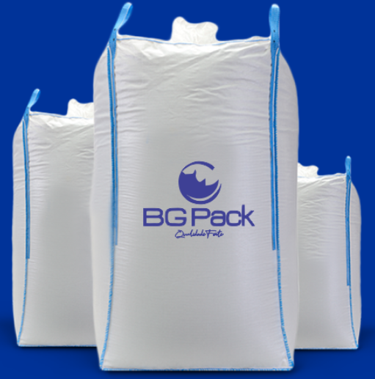
Manual para Utilização de Big Bags
produtos não perigosos

Slide 2
Índice
1 – O que é? | 12 - Deslocamento Horizontal com Empilhadeiras
2 - História | 13 - Manuseio com Guindaste ou Gruas
3 – Vantagens | 14 - Endireitamento de Big Bags Tombados
4 - Modelos | 15 - Esvaziamente de Big Bags
5 – Cuidados necessários na aquisição do Big Bags | 16 - Empilhamento de Big Bags Cheios
6 – Etiqueta de Identificação | 17 - Armazenamento de Big Bgs Cheios
7 – Recomendações para manuseio de Big Bags | 18 - Produtos Perigosos
8 – Big Bags reutilizáveis | 19 - Materiais e Áreas com Atmosfera Inflamável ou Explosiva
9 – Enchimento de Big Bags | 20 - Resumo das Recomendações
10 – Estabilidade dos Bags cheios | 21 - Simbologia
11 – Içamento dos Big Bags | 22 - Referências

Slide 3
1. O que é?
O Big Bag é definido como um recipiente de grande porte, com carga de trabalho média de 1 tonelada, manufaturado com material flexível, dobrável e resistente:
destinado ao acondicionamento e transporte de materiais de fluxo contínuo, em forma de pó, flocos ou grãos e de materiais sólidos e secos;
dotado de alças ou cintas que facilitam sua movimentação mecânica;
sistema de embalagem e transporte eficiente e econômico.

Slide 4
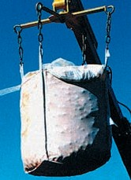
2. História
Em 1940
Acredita-se que os primeiros Big Bags, foram utilizados pela primeira vez durante a II Grande Guerra, para transportar combustíveis por via aérea. Eram fabricados com lona de borracha.
Em 1950
Começaram a ser manufaturados nos EUA, na Europa e no Japão. Foram confeccionados com lonas de tecidos de nylon ou poliéster reforçado com PVC.

Slide 5
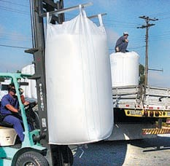
Em 1970
Durante a crise do petróleo os bags eram utilizados para transportar cimento para o Oriente Médio.
Em 1980
As matérias-primas químicas e minérios nobres passaram a chegar acondicionadas big bags.

Slide 6
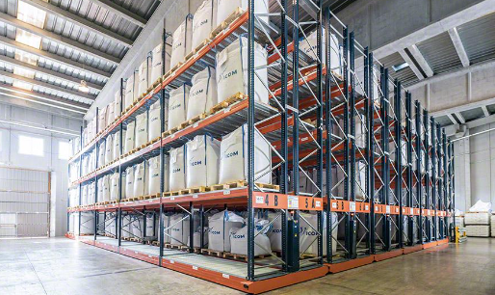
Em 1990
Desenvolvidos Big Bags para açúcar e daí em diante sua utilização se generalizou na agroindústria.
Hoje
São produzidos inúmeros modelos para as mais diversas aplicações, condições de movimentação, transporte e tempo de armazenagem.

Slide 7
3. Vantagens
Ele pode ser dobrado e compactado para envio ao cliente.
O peso de um Big Bag é de aproximadamente 2 quilos, propiciando uma baixa razão embalagem/produto.
O custo dos Bags é mais competitivo em relação a outras formas de embalagem.
Fáceis de armazenar e movimentar.

Slide 8
Modelos
Os principais modelos podem ser classificados pelos seguintes critérios: fator de segurança, tipo de alças, de tampas e de fundos.
4.1. Fator de Segurança
Descartável (one-way – 5.1)
Apenas um ciclo de enchimento e esvaziamento.
Reutilizável Atenuado (não consertável – 5.1)
Admite um número limitado de enchimento e esvaziamento. Não pode ter consertos ou reparos

Slide 9
Reutilizável (consertável – 6.1)
Projetado para uso repetitivo, com um número limitado de enchimentos e esvaziamentos. Admite consertos ou reparos
Reutilizável Reforçado (consertável – 8.1)
Fabricado para múltiplos enchimentos e esvaziamentos, que pode ser consertado ou reparado em campo ou em fábrica.

Slide 10
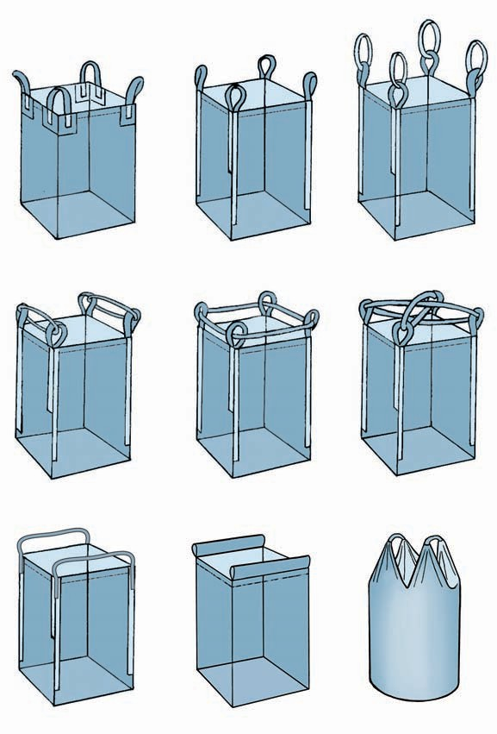
4.2. Tipos de Alças
De Estiva (4+4)
Espalmadas
Abraçadas
De Estiva (4+2)
De Estiva (4+1)
De Estiva em “X”
2 Alças
2 Alças Tubulares
2 Alças Paredes

Slide 11
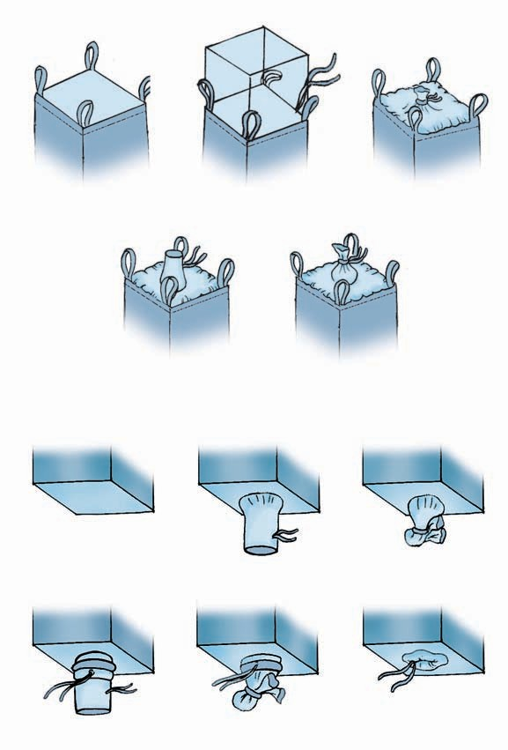
4.3. Tipos de Tampas
Aberto
Saia
Válvula de Carga
4.4. Tipos de Fundos
Fechado
Válvula de Descarga
Válvula de Descarga E Flap

Slide 12
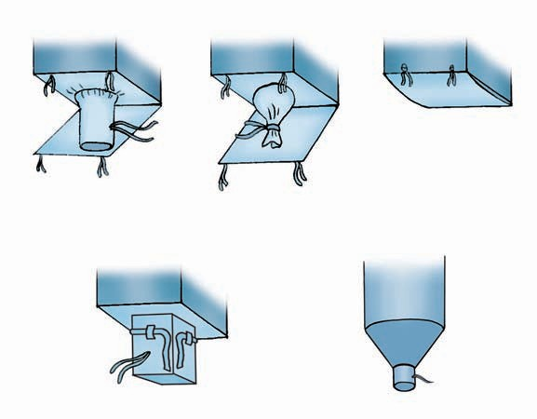
Válvula de Descarga e “Flap” Total
Base Cônica e
Válvula de Descarga
Válvula de Descarga
e “Flap” em “X”

Slide 13
5. Cuidados necessários na aquisição de Big Bags
5.1. Dimensionando um Big Bag
Consulte SEMPRE o fabricante do Big Bag para, junto com este, analisar as características do produto a ser embalado: resistência mecânica, exposição ao calor, à abrasão e à incidência de raios solares, além das condições de utilização, movimentação e armazenagem.

Slide 14
5.2. Conformidade
Requisitos da norma “ABNT NBR 16029:2012 – Embalagens – Contentores intermediários flexíveis (FIBC) para produtos não perigosos (ISO 21898:2004-MOD)” e que tenha sido submetido a ensaios em laboratórios especializados, tais como IPT e CETEA.
Os requisitos mínimos de ensaio para atendimento desta norma são:
levantamento cíclico pelas alças
queda livre
Compressão
impermeabilidade ao jato d’água, quando pertinente.

Slide 15
5.3. Capacidade Volumétrica
Por se tratar de um recipiente flexível com grande capacidade volumétrica, a densidade do produto a ser acondicionado é uma informação relevante para definição das dimensões do contentor flexível.

Slide 16
5.4. Carga Máxima de Trabalho (SWL – Safe Working Load)
Carga máxima de trabalho é a máxima massa bruta permitida, em quilogramas, que o bag pode movimentar, transportar e armazenar.
5.5. Estabilidade
O teste de estabilidade deve ser realizado com o bag carregado - quando possível – com o próprio produto, colocado sobre uma superfície plana, não derrapante, com inclinação de 10º em relação à horizontal. O big bag não poderá tombar.

Slide 17
6. Etiqueta de Identificação
Identificação do fabricante (nome, endereço, telefone)
Data e lote de fabricação
Instruções de uso
Carga máxima admissível (SWL), em quilogramas
Classificação (Descartável, Reutilizável Atenuado, Reutilizável, Reutilizável Reforçado)
Fator de Segurança

Slide 18
7. Recomendações para Manuseio de Big Bags
7.1. Equipamento de Proteção Individual (EPI)
Utilizar os equipamentos de proteção individual (EPI) apropriados à atividade e ao produto a ser manipulado.
7.2. Armazenamento de Big Bags Vazios
Big bags vazios devem ser mantidos limpos e armazenados em área coberta, livres de exposição à luz solar e condições climáticas intensas.
7.3. Big Bags Descartáveis (one-way)
Para sua segurança NUNCA transforme big bags descartáveis em reutilizáveis.

Slide 19
Big Bags Reutilizáveis
É recomendado a elaboração de um checklist, com os seguintes dados:
Abrasão
Em casos extremos, o tecido torna-se de tal modo gasto que os fios externos da trama são danificados, podendo resultar em perda de resistência.
Cortes e rasgos
Cortes e rasgos, especialmente nas alças , podem resultar em perda de resistência.

Slide 20
Degradação ultravioleta e/ou ataque químico
Evidenciados pelo amolecimento do material (algumas vezes com descoloração), de modo que a superfície externa possa ser raspada, descascada e em casos extremos, DESCARTA-SE.
Danos aos revestimentos
Quando forem encontrados danos que afetem a resistência do bag, este deve ser IMEDIATAMENTE inutilizado.

Slide 21
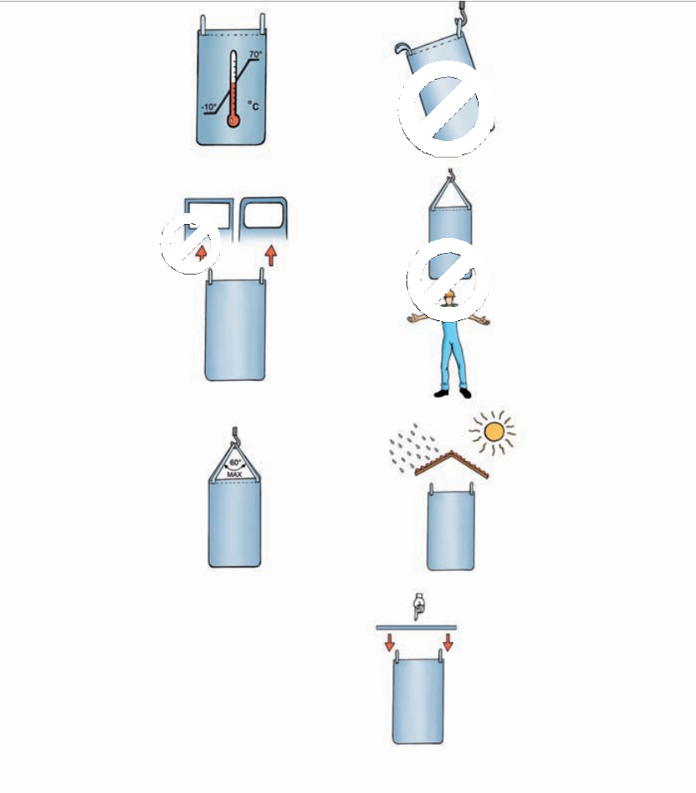



O Big Bag deverá conter também os seguintes símbolos gráficos:
Limites de temperaturas de utilização
Levantar pelas quatro alças
Não movimentar sobre pessoas
Não utilizar garfos ou ganchos com cantos vivos
Ângulo de abertura das alças
Manter ao abrigo das interpéries
Quantidade máxima (H) de contentores em empilhamento, definida entre fabricante e usuário

Slide 22
Enchimento de Big Bags
Os bags devem ser preferencialmente enchidos com sua base apoiada no chão ou em um pallet, e o corpo deve ser suportado por dispositivo de içamento.
10. Estabilidade dos Big Bags Cheios
Quando cheios, a razão altura/diâmetro do bag não deve ser maior que 2:1. A estabilidade dos bags pode ser melhorada por meio de vibração durante ou depois do enchimento.

Slide 23
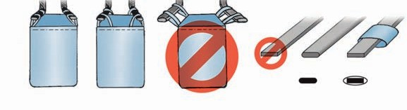
11. Içamento de Big Bags
Ao içar os bags com empilhadeira, ATENÇÃO para que os garfos estejam corretamente espaçados. Os garfos não podem ter cantos vivos e devem ter bordas arredondadas e/ou ter cobertura protetora.

Slide 24
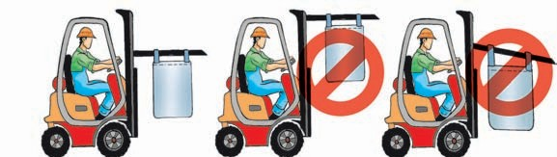
Deslocamento Horizontal com Empilhadeira
O bag deve ser colocado próximo à torre da empilhadeira o mais baixo possível e ligeiramente inclinada para trás. A carga não deve restringir a visão do operador.
Os bags não devem ser arrastados. A empilhadeira deve estar completamente parada antes de o bag ser levantado ou baixado.

Slide 25
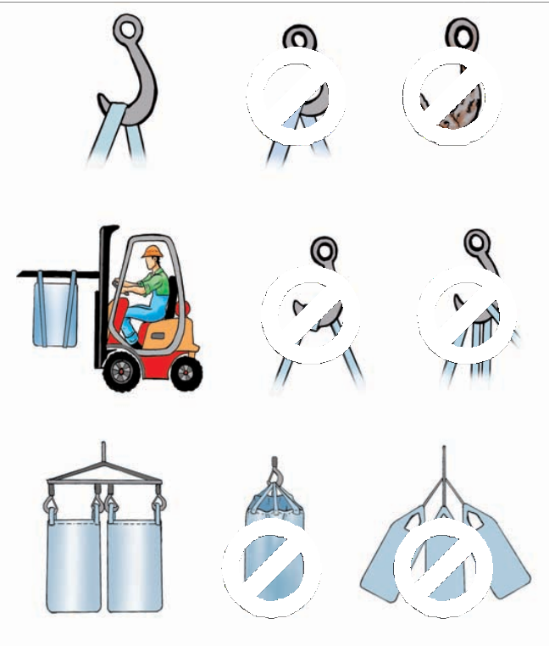






13. Manuseio com Guindastes ou Gruas
Os ganchos, barras extensoras e outros dispositivos usados para o içamento não podem ter cantos vivos e devem ter bordas arredondadas e/ou coberturas protetoras. Quando os bags forem suspensos, as alças devem ficar na vertical, sem quaisquer torções ou nós.

Slide 26
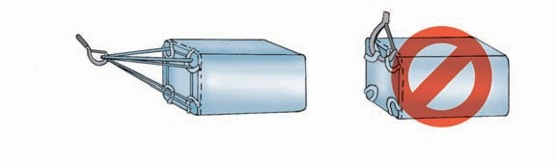
14. Endireitamento de Big Bags Tombados
Para endireitar bags que tenham tombado, deve ser usada uma corda contínua, passada por todas as alças. Qualquer tentativa de levantar o bag usando menos que o total de alças, pode-se resultar no rompimento das alças.

Slide 27
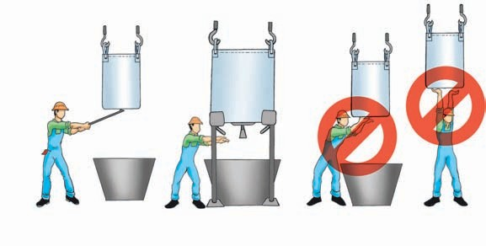
15. Esvaziamento de Big Bags
São esvaziados por gravidade, ou sucção.
Não se deve transitar ou permanecer sob um bag suspenso.
A válvula de descarga deve ser aberta somente quando o bag estiver suspenso.
O uso de faca ou instrumento cortante para cortar as amarras das válvulas não é recomendável.

Slide 28

16. Empilhamento de Big Bags Cheios
As pilhas devem ser formadas com o apoio de pelo menos 2 paredes, sendo PREFERÍVEL 3, para obter a máxima estabilidade. Quanto mais alta a pilha, maior deve ser o número de paredes de contenção.

Slide 29
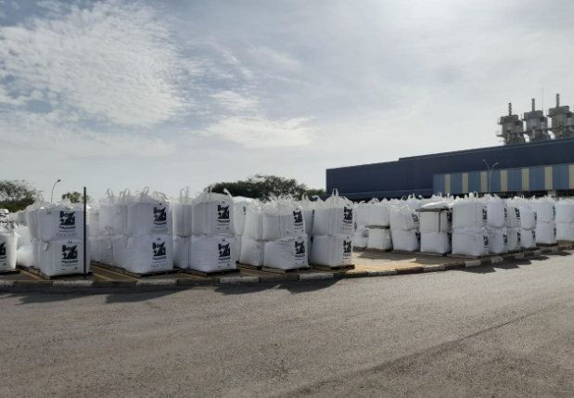
17. Armazenamento de Big Bags Cheios
Recomendamos o Sistema FIFO (primeiro que entra, primeiro que sai) para organização dos estoques.
Se os big bags forem armazenados ao ar livre, ATENÇÃO especial deve ser dada à cobertura. Os big bags devem estar cobertos com material à prova de água, para evitar que água se acumule sobre os bags.
Certifique-se também que o bag não esteja colocado sobre superfície molhada.

Slide 30
18. Produtos Perigosos
Especial cuidado deve ser tomado no manuseio de big bags contendo produtos perigosos:
Verificar se é permitido o uso de bags para o acondicionamento daquele produto perigoso.
Utilizar somente bags homologados pelas autoridades competentes.
Observar os limites de volumes.
Observar a proibição de reutilização de bags utilizados para acondicionamento de produtos perigosos.
A norma NBR 15054 – Contentores para Produtos Perigosos, publicada em 31/03/2004, especifica os requisitos de contentores (IBC) para transporte, movimentação e armazenamento de produtos perigosos e os métodos de ensaio necessários para a avaliação de desempenho dos contentores (IBC).
No Brasil, devem ser consultados os órgãos específicos para cada tipo de transporte utilizado, sejam eles marítimo ou terrestre (INMETRO, DPC
– Diretoria de Portos e Costas da Marinha do Brasil).

Slide 31
19. Materiais e Áreas com Atmosfera Inflamável ou Explosiva
Se o big bags for cheio, esvaziado ou manuseado em área com atmosfera inflamável ou explosiva, o fornecedor deverá fazer recomendações sobre o tipo de bags mais apropriado para uso nestas áreas, pois eletricidade estática pode ser gerada.
23

Slide 32
20. Resumo das Recomendações
O que fazer:
Selecionar o big bag correto para o serviço, consultando o fabricante ou fornecedor.
Ler as instruções na etiqueta do contentor flexível.
Inspecionar os big bags reutilizáveis antes de reabastecê-los.
Verificar se a válvula de descarga encontra-se fechada antes do enchimento.
Assegurar-se de que o bag cheio esteja estável.
Fechar a entrada superior corretamente.
Usar um mecanismo de elevação com capacidade suficiente para movimentar a carga suspensa.
Ajustar a distância entre os braços da empilhadeira na largura
correta em relação ao bag a ser manuseado.
Inclinar a coluna da empilhadeira para trás em um ângulo apropriado.

Slide 33
Assegurar-se de que os ganchos do guindaste, as barras ou garfos da empilhadeira utilizados para elevação sejam do tamanho adequado e estejam arredondados, pelo menos na espessura da linga de içamento, correia ou corda de suspensão, com um raio mínimo de 5 mm.
Tomar as medidas apropriadas com relação ao controle de pó.
Considerar e possibilidade dos riscos de eletricidade estática.
Proteger os big bags da chuva e/ou exposição prolongada ao sol.
Assegurar-se de que os big bags estejam adequada mente fixos durante o transporte.

Slide 34
O que não fazer:
Não escolher os big bags sem consultar o fabricante ou fornecedor.
Não exceder a carga máxima admissível (SWL) sob quaisquer circunstâncias.
Não encher os bags de maneira não uniforme.
Não fazer paradas ou arranques bruscos durante o transporte.
Não sujeitar os bags ao levantamento rápido e/ou paradas bruscas.
Não arrastar os big bags.
Não permitir a permanência de pessoas sob os bags suspensos.
Não permitir que os bags se projetem sobre a lateral de um veículo ou palete.
Não inclinar e coluna da empilhadeira para frente.
Não retirar os braços da empilhadeira antes de liberar toda a carga dos dispositivos de elevação.

Slide 35
Não empilhar os bags a menos que esteja seguro quanto à sua estabilidade.
Não usar os bags em situações novas sem consultar o fabricante ou fornecedor.
Não reutilizar os big bags descartáveis.
Não reparar os bags reutilizáveis para aplicações severas, a menos que as exigências referentes a produtos na condição de novos sejam atendidas.

Slide 36
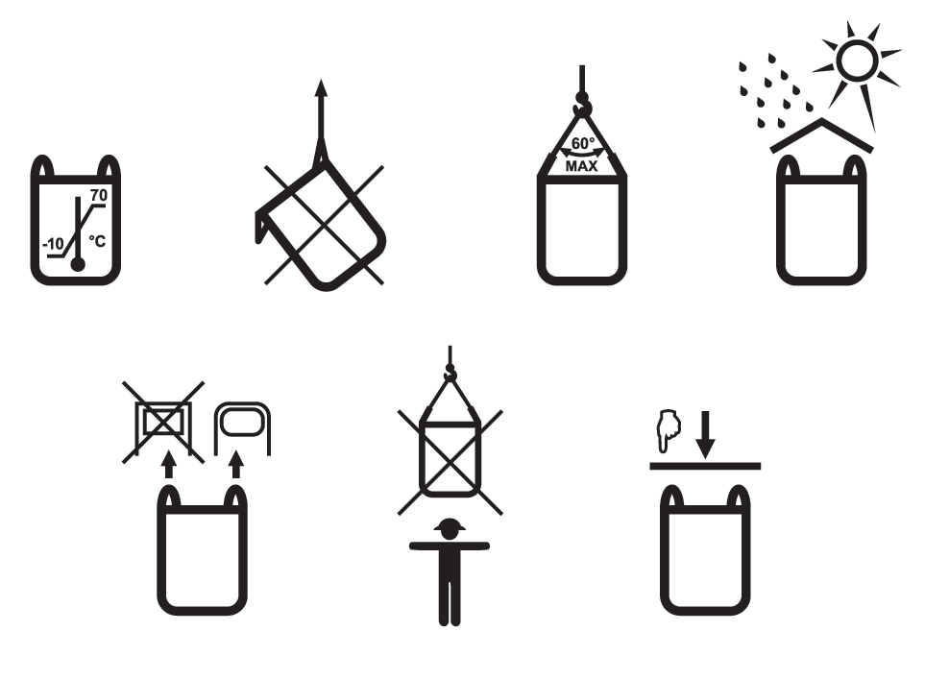
21. Simbologia

